Slide 1
RAPORTUL privind gradul de satisfacţie al justiţiabililor în baza sondajului petrecut în cadrul Curţii de Apel Cahul în perioada 17 aprilie - 04 mai 2018

Slide 2
Întru promovarea cadrului Internaţional de Excelenţă Judecătorească în instanţele de judecată din Republica Moldova, USAID Moldova Open Justice Project a implementat un proiect privind îmbunătăţirea calităţii serviciilor judecătoreşti, aplicat în 4 instanţe de judecată pilot (Curţile de Apel).
Una din etapele procesului de evaluare a calităţii serviciilor acordate de instanţele judecătoreşti este desfăşurarea sondajului privind opinia publicului privind calitatea serviciilor acordate de către instanţele judecătoreşti.

Slide 3
Scopul sondajului expres al beneficiarilor serviciilor judecătoreşti este evaluarea opiniilor justiţiabililor privind calitatea serviciilor prestate, profesionalismul şi integritatea angajaţilor instanţei judiciare.
Notes:
Totuşi ceva lipsea …

Slide 4
Obiectivele cercetării sunt următoarele: - Accesul în instanţa de judecată şi accesul la informaţie; - Nivelul de deservire de către personalul secției evidență documentare procesuală; - Timpul necesar pentru soluţionarea problemelor în cadrul instanţei; - Desfăşurarea şedinţelor de judecată; - Observarea panoului informativ; - Prezenţa indicatoarelor în cadrul instanţei; - Atitudinea angajaţilor instanţei; - Existenţa comodităţilor necesare; - Siguranţa în cadrul instanţei; - Programul de lucru;

Slide 5
Sondajul a fost realizat în perioada 17 aprilie - 04 mai 2018 în incinta Curţii de Apel Cahul. Pentru desfăşurarea sondajului s-au multiplicat şi au fost oferite justiţiabililor 193 de chestionare. În cadrul sondajului au fost intervievaţi 193 de respondenţi, dintre care 128 formulare s-au completat în limba română şi 65 de formulare în limba rusă. Chestionarul cuprinde 44 de întrebări.
Chestionarul sondajului include atât întrebări de tip închis care propun respondenţilor să aleagă opţiuni de răspuns, cât şi întrebări de tip deschis care le oferă posibilitatea să-şi expună obiecţiile şi propunerile vis-a-vis de activitatea instanţei

Slide 6
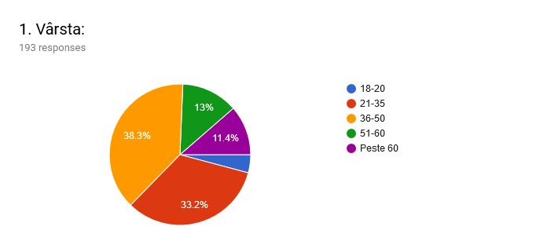
La Curtea de Apel Cahul din numărul total de persoane intervievate 38,3 % sunt persoane cu vîrsta de 36 - 50 ani, 33,2% sunt persoane cu vîrsta de 21 - 35 ani, un procent mai mic îl constituie persoanele cu vîrsta de 51-60 ani și cu vîrsta de peste 60 de ani care constituie 13% și respectiv 11,4% .

Slide 7
MOTIVUL AFLARII IN INSTANTA DE JUDECATA
Este de menţionat, că în ziua intervievării, instanța de judecată a avut mai mulți vizitatori scopurile cărora a fost diferit.
32,6 % (63 persoane) - persoane care au reprezentat un client într-un proces;
20,2% (39 persoane) - persoane au participat într-un proces în calitate de reclamant
16,6% (32 persoane) - persoane au participat într-un proces în calitate de pârât;
13 % (25 persoane) - persoane care s-au informat ;
12,4 % (24 persoane) - persoane care au reprezentat organele de drept
11,9% puncte procentuale (23 persoane) - persoane care au depus documentele;
7,8% (15 persoane) - persoane care au asistat la o ședința de judecata;
5,7% (11 persoane) - persoane au participat la proces in calitate de parte vătămata/victimă;
3,6 % (7 persoane) - persoane au în calitate de martor.
Mai mulți respondenți intervievați sunt persoane care au reprezentat un client într-un proces ce constituie 32,6 % (63 persoane). Mai puțini sunt cei cu calitatea de martor ce constituie 3,6 % (7 persoane).

Slide 22
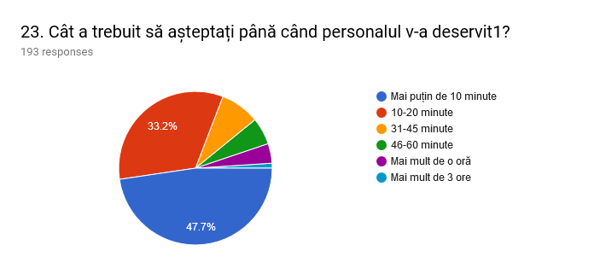

Slide 37
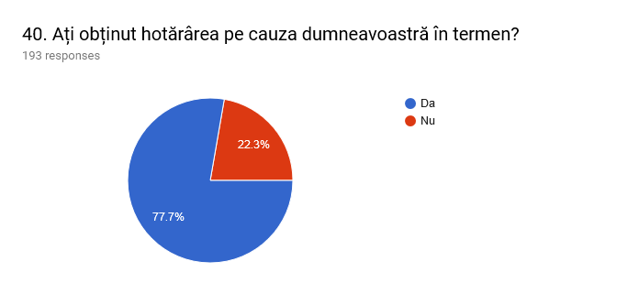

Slide 38
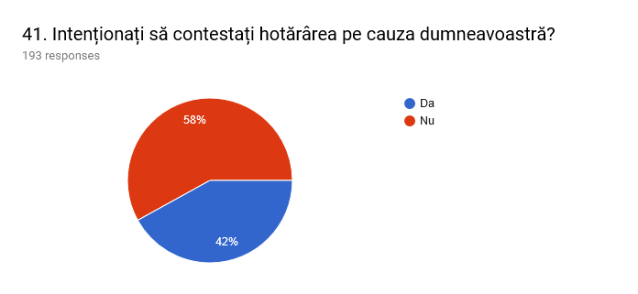

Slide 39
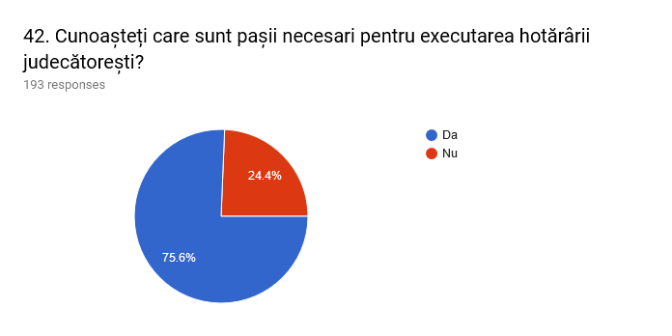

Slide 41
PROPUNERI:
Majorarea numărului de judecători și sălilor de ședințe pentru examinarea mai operativă a cauzelor de către colegii
Amenajarea camerei de deliberare pentru judecători
Asigurarea cu traducători, efectuarea traducerii pe înțeles
Implementarea dosarului electronic și asigurarea accesului de către avocat
Respectarea termenului fixat pentru soluționarea cauzelor conform graficului
Amenajarea încăperii pentru întrevederea avocaților cu persoanele aflate în arest
Panoul informativ (mai vizibil, cu un șrift mai mare, litere mari mari)
Panou informativ electronic în sălile de ședințe care să indice data începerii și finisării ședințelor de judecată
Apă /cafea în sala de așteptare
Amenajarea vestiarului pentru haine a participanților la proces
Amenajarea unui sediu nou,
Amenajarea cu scaune/ fotolii comode

Slide 42
Dat fiind numărul redus de interviuri şi acoperirea doar a unui număr redus de utilizatori a serviciilor judecătoreşti, sondajul nu este unul reprezentativ şi nu permite de a face concluzii pentru întreg sistemul judiciar. Mai curând, rezultatele acestui sondaj reflectă opinia a persoanelor care s-au adresat la Curtea de Apel Cahul pe parcursul acestor 14 zile.

